Slide 1

Albert Martínez Oliver – Eric Cugat Herraiz- José Ignacio Alonso Engel – Marc Segura Duran – Àngel Farre Echaburua

Slide 2
Origen: gènere
Lluita
Carreres
Tower Defense
Trencaclosques
...

Slide 3
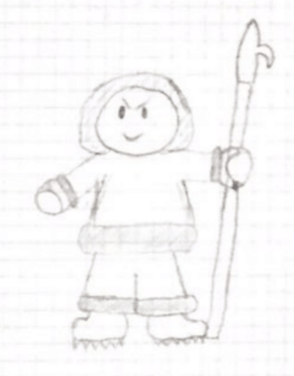
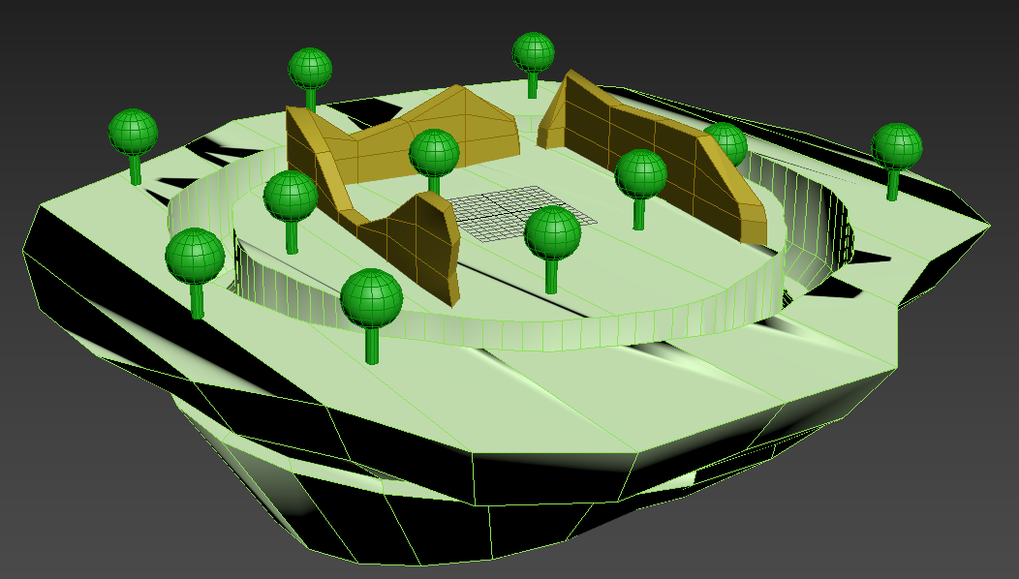
Origen: contingut
5 personatges
6 escenaris

Slide 4
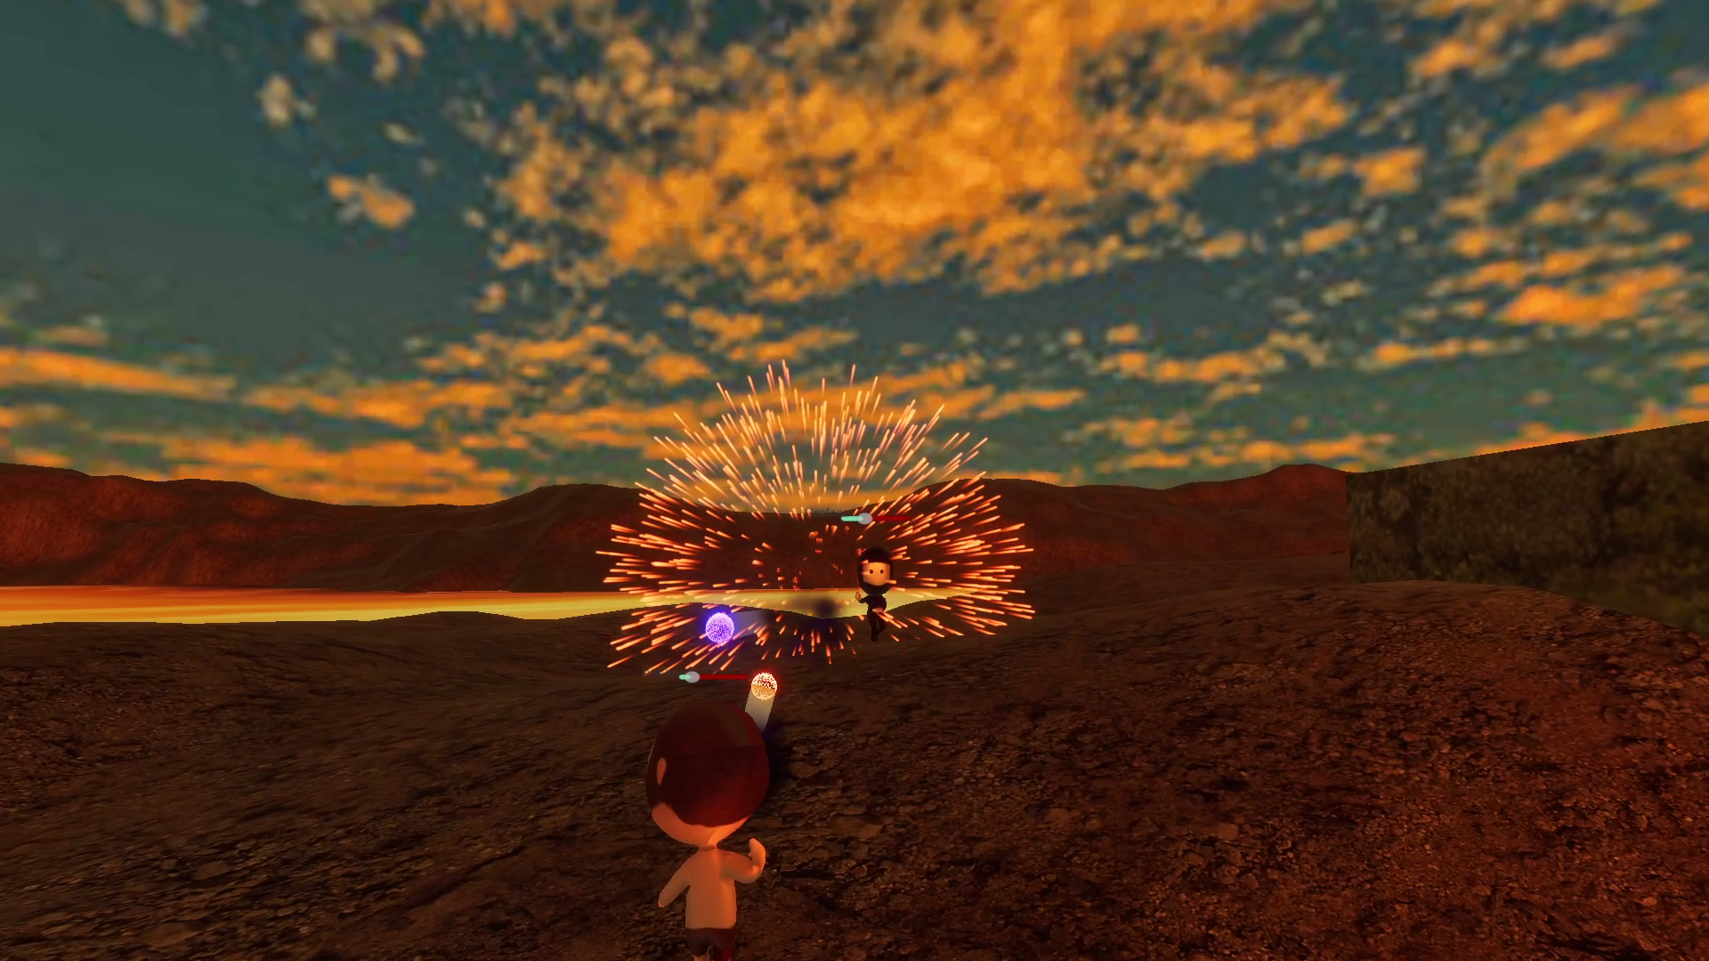
Origen: mecàniques
Personatges
Atacs
Habilitat passiva
Escenaris
Mecànica especial

Slide 5
Teaser

Slide 6
https://chibiconquer.itch.io/conquer-chibi
https://twitter.com/ChibiConquer
https://www.instagram.com/conquerchibi/

Slide 7
Gràcies per la vostra atenció

